Slide 1
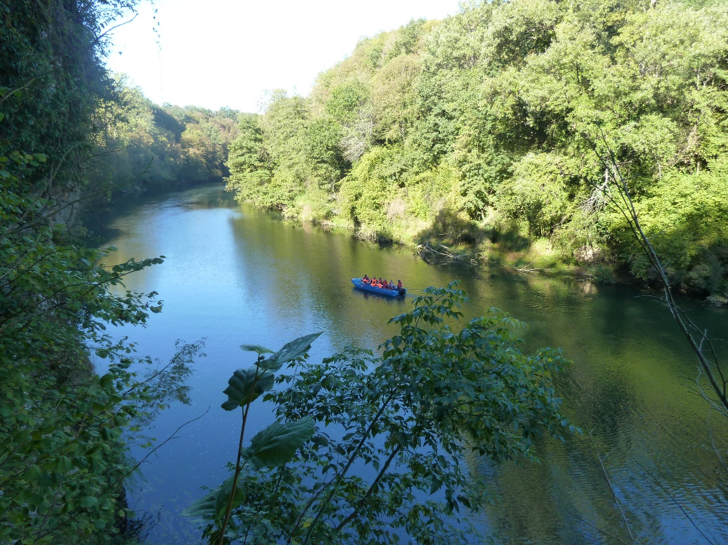
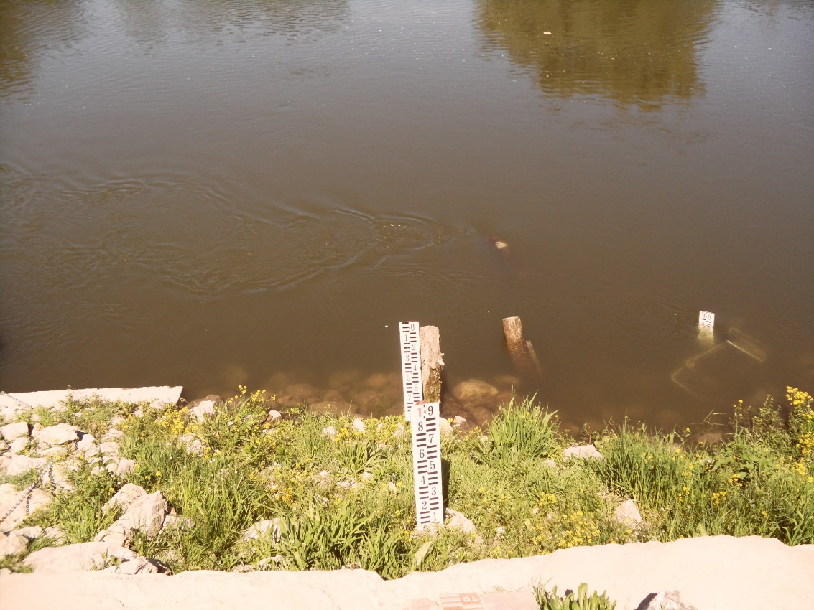
Vježbe/seminar iz Hidrologije 2025/2026.
Voditelj: doc.dr.sc. Ivan Martinić, email: imartini@geog.pmf.hr
Konzultacije: prema dogovoru putem e-pošte

Slide 2
Ciljevi
- Proširiti znanje iz hidrologije, hidrografije i hidrogeografije ☺
- Znati osnovne hidrološke pojmove i izračune; znati čitati orohidrografske karte; svladati vještinu izrade najčešće korištenih grafičkih priloga
Način rada
Petkom – svi zajedno u 10:15h
uvod u temu → rasprava → zadatak (vježba)

Slide 3
Obaveze i prava studenata
OBAVEZE STUDENATA (uvjet za potpis):
a) redovno pohađanje vježbi
(+ za one koji dođu na svaki termin i koji su najaktivniji na nastavi)

Slide 4
Obaveze i prava studenata
OBAVEZE STUDENATA (uvjet za potpis):
b) izrada vježbi → nema ocjene!
Vježbe se predaju sve zajedno 12. ili 19. 12. 2025. (ovisi o tempu rada) u terminu vježbi
Nakon pregleda – ispravak (ukoliko ima grešaka)
(+ za one koji naprave najbolje vježbe)
- Ispravak vježbi je u siječnju

Slide 5
Obaveze i prava studenata
PRAVA STUDENATA:
- DO tri puta izostati s vježbi
doći na konzultacije u vrijeme dogovoreno putem elektroničke pošte (sa studentske email adrese)
Poslati email s pitanjima ili još bolje pitati na nastavi ako nešto nije jasno!

Slide 6
Literatura i izvori podataka
Riđanović, J. (1993.): Hidrogeografija, Školska knjiga, Zagreb
Časopisi: Hrvatski geografski glasnik, Acta Geographica Croatica, Geoadria, Geografski horizont, Hrvatske vode, Hrvatska vodoprivreda
Planovi upravljanja vodnim područjima, Strategija upravljanja vodama → Hrvatske vode
Web stranice DHMZ-a, DZS-a…

Slide 7
Literatura i izvori podataka
- Hidrološka baza podataka Službe za hidrologiju (HIS 2000) DHMZ-a
(http://hidro.dhz.hr/ )
- Stranice Hrvatskih voda – (http://voda.hr/ )
- Orohidrografske karte (OH karte), topografske karte...
- Vidi Geoportal DGU (https://geoportal.dgu.hr/ )

Slide 8
Zadatak 1 do idućih vježbi
- Odabrati 1 hidrološku postaju na nekoj od tekućica. Uvjet je da postaja mora imati podatke o protoku i vodostaju!
- Hidrološka baza podataka Službe za hidrologiju (HIS 2000) DHMZ-a (http://hidro.dhz.hr/)

Slide 9
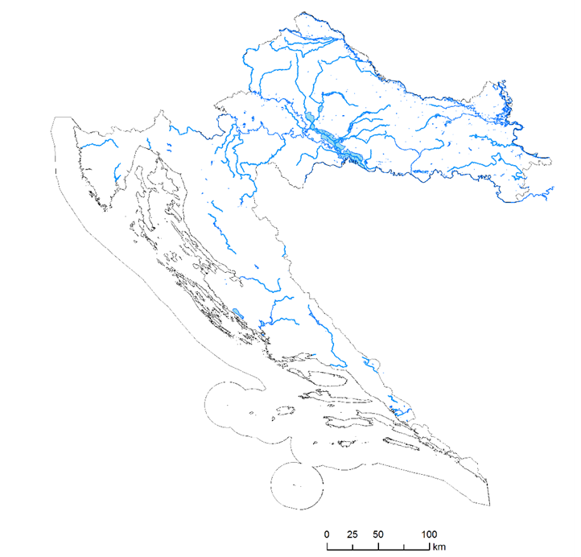
Vježba 0 - Tekućice RH
- na slijepu kartu upiši nazive i označi najmanje 40 tekućica RH

Slide 10
Vježba 1: Elementi tekućice
Voditelj: asistent Ivan Martinić, mag. geogr.; imartini@geog.pmf.hr
Konzultacije: prema dogovoru putem e-pošte

Slide 11
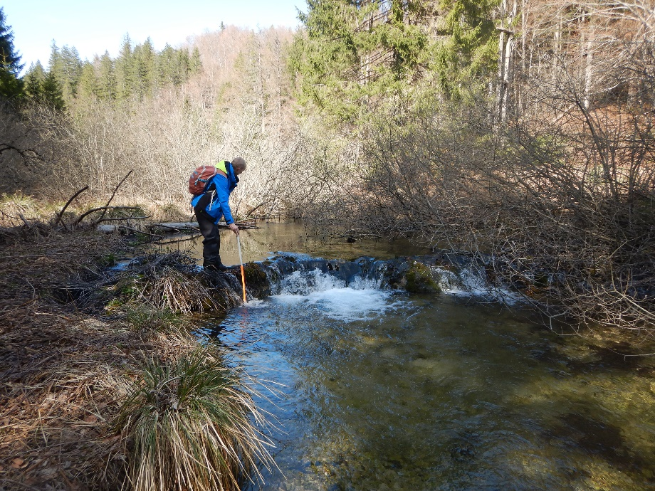
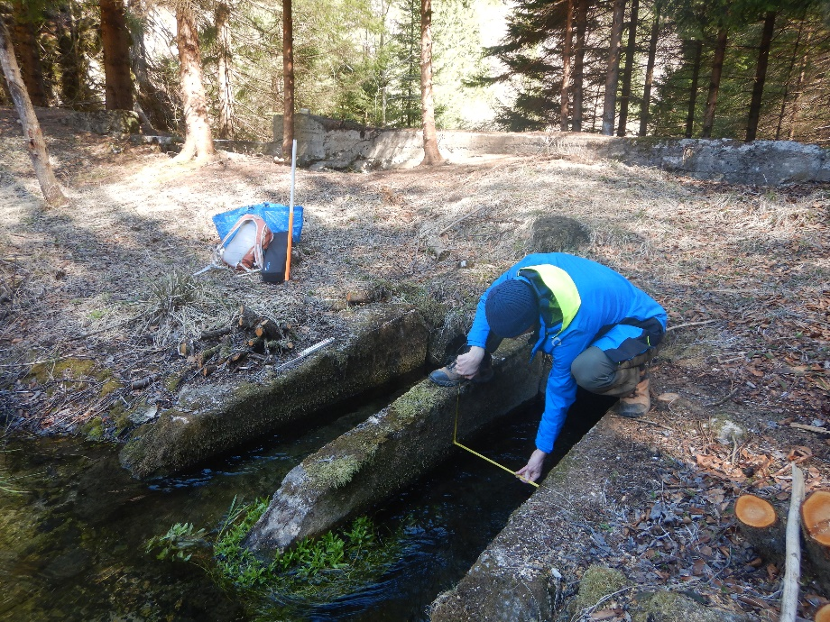
Tekućice
Postanak tekućica
Elementi tekućica
Vježba 1. Elementi tekućica

Slide 12
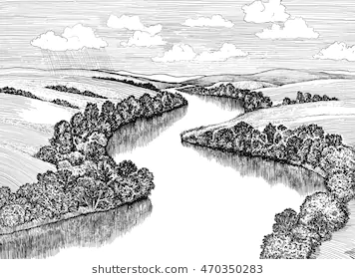
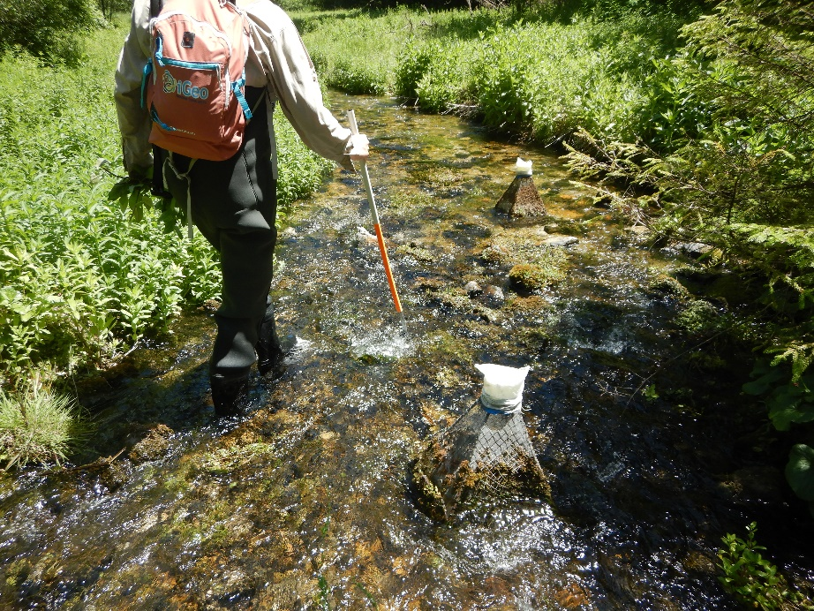
Elementi tekućica
Zadatak 2: udžbenik str. 122. (Hidrogeografija, Riđanović)

